Slide 1
স্বাগতম

Slide 2
পরিচিতি
হামিদা খানম
সহকারী শিক্ষক, তথ্য ও যোগাযোগ প্রযুক্তি
ঝালকাঠী পৌরসভা আদর্শ উচ্চ বিদ্যালয়,
ঝালকাঠী
hamidakhanam78@gmail.com

Slide 3
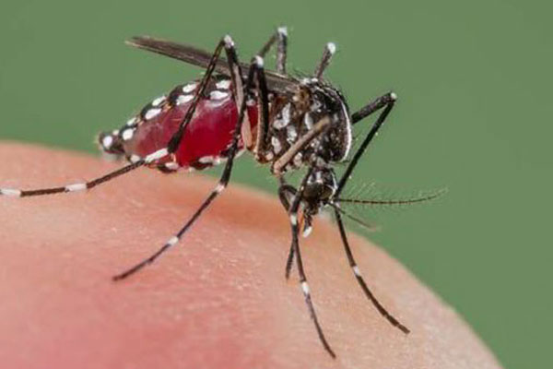
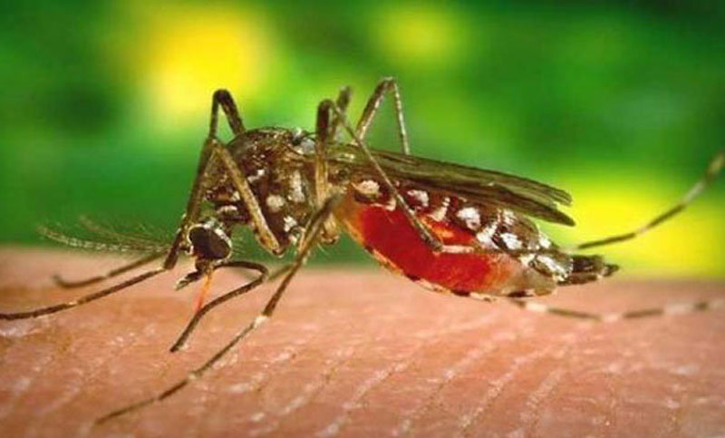
এসো আমরা কিছু ছবি দেখি

Slide 4
পাঠ শিরোনাম

Slide 5
শিখনফল
এ পাঠ শেষে শিক্ষার্থীরা...
ডেঙ্গুজ্বর কী সেটা বলতে পারবে;
এডিস মশার জন্মাস্থান চিহ্নিত করতে পারবে;
ডেঙ্গুজ্বর প্রতিরোধ ব্যাখ্যা করতে পারবে।

Slide 6
ডেঙ্গু জ্বর কী ?
ডেঙ্গু জ্বর হল এডিস মশা বাহিত ভাইরাসজনিত একটি গ্রীষ্মকালীন জ্বর ।

Slide 7
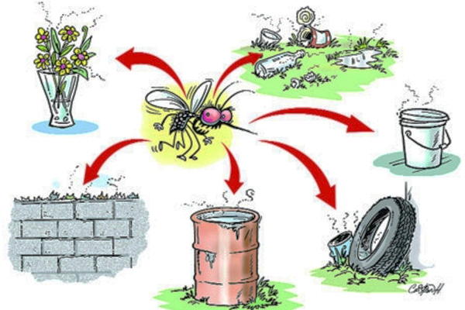
এডিস মশার জন্মস্থান

Slide 8
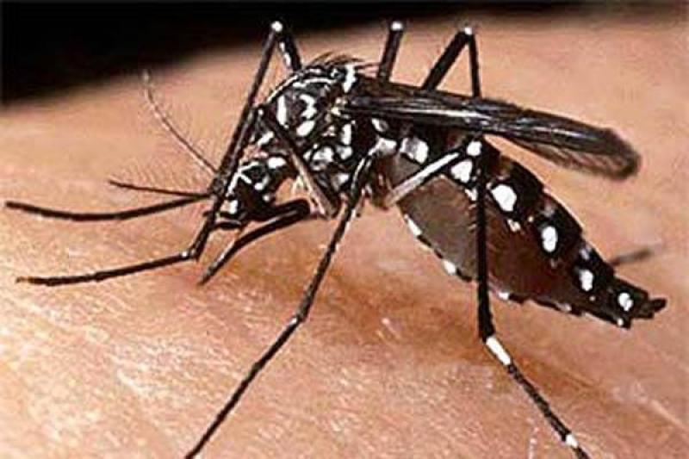
এডিস মশা চিনিবার উপায়
সাইজে বড় ঘন কাল রয়েংর গায়ে সাদা সাদা দাগ

Slide 9
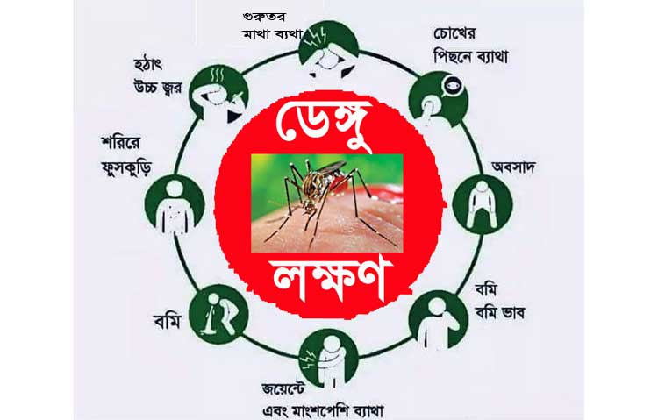

Slide 10
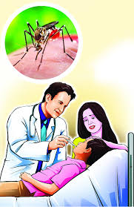
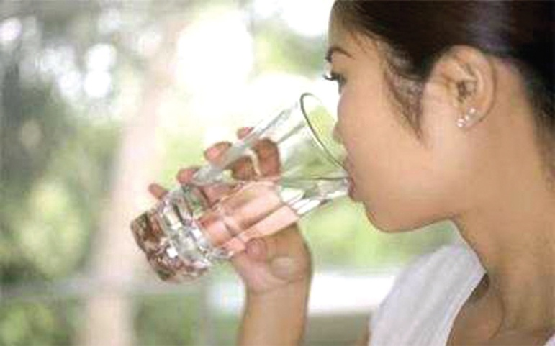
ডেঙ্গুজ্বর হলে করণীয়
বেশি বেশি পানি ও খাবার স্যালাইন খেতে হবে
ডাক্তারের কাছে যাওয়া

Slide 11
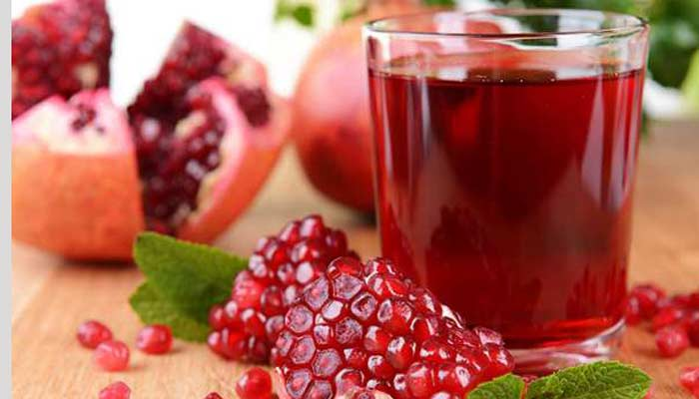
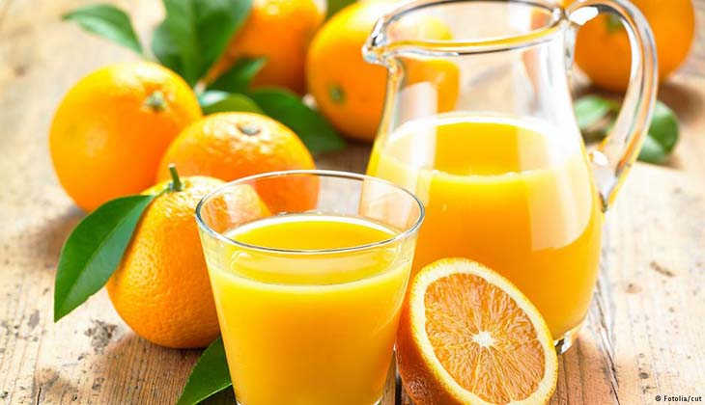
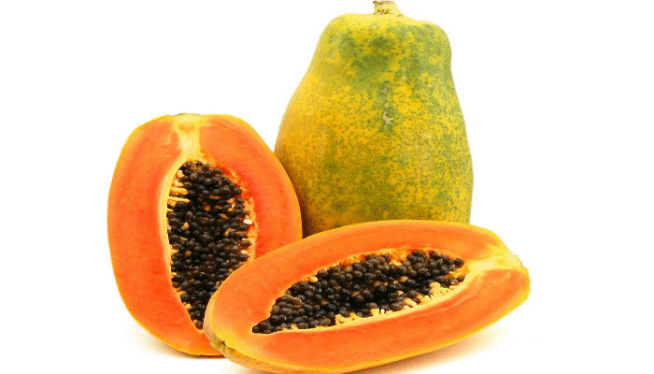
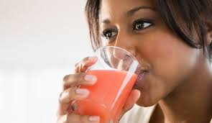
বিভিন্ন ফলের জুস পান করতে হবে

Slide 12
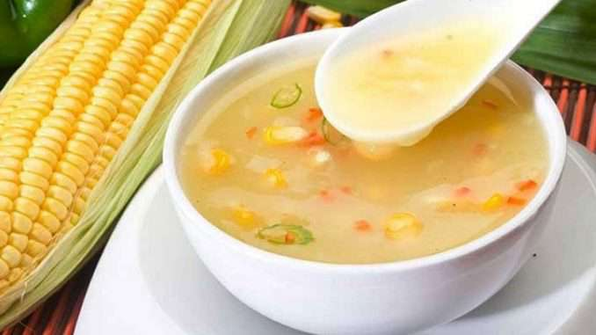
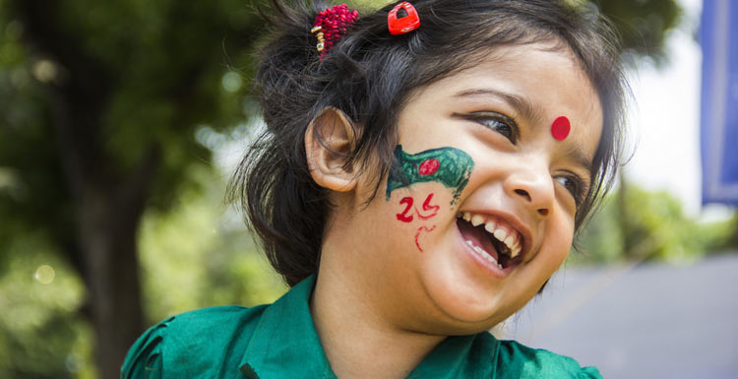
রোগীকে স্যুপ খাওয়াতে হবে
রোগীকে হাসি খুশি রাখতে হবে

Slide 13
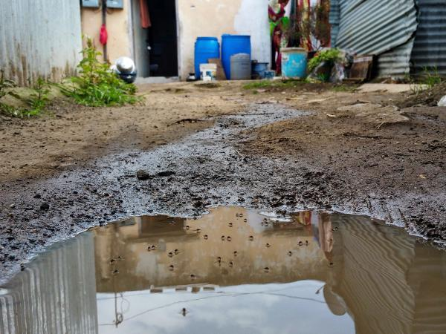
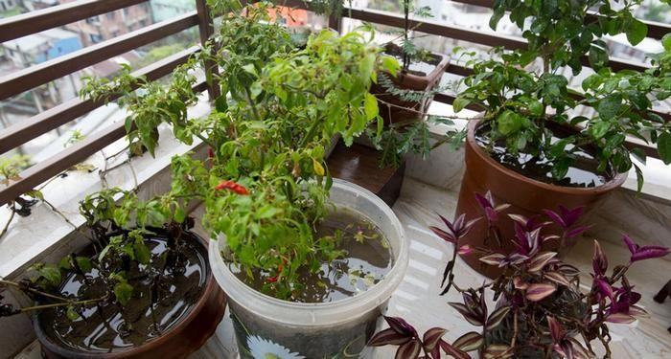
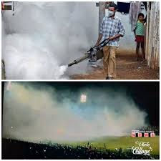
ডেঙ্গুজ্বর প্রতিরোধে করণীয়
বাড়ির আশেপাশে পানি না জমা
টবে যেন পানি না জমতে পারে
মশা নিধন ঔষধ দিতে হবে

Slide 14
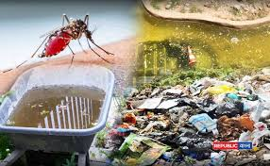
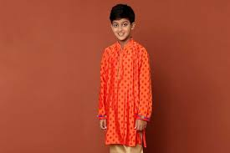
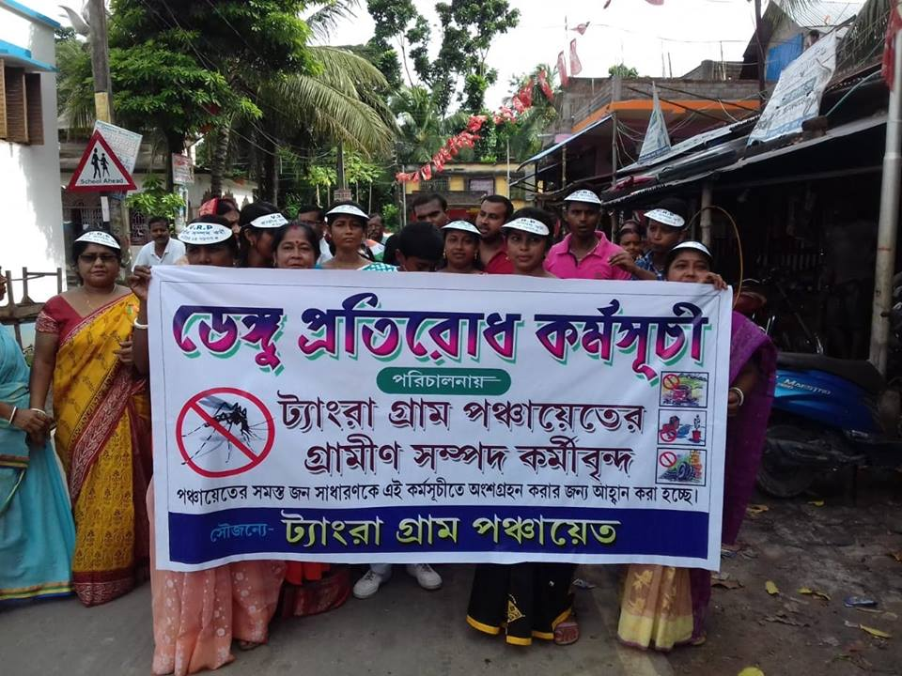
বড় হাতার জামা পড়ে থাকতে হবে
ময়লা আবর্জনা পরিস্কার করা
মানুষকে সচেতন করে
র‍্যালির মাধ্যমে

Slide 15
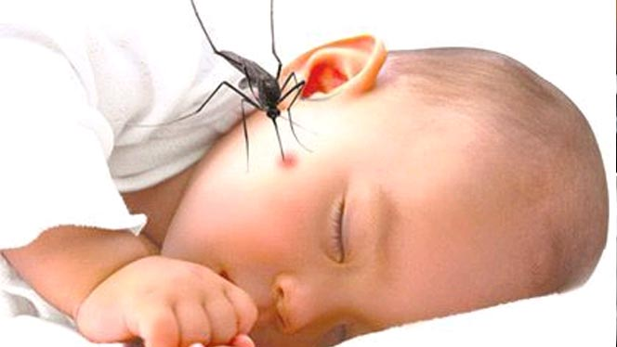
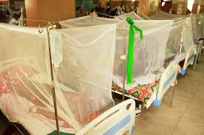
আডিস মশা সাধারণত দিনে কামড়ায়
দিনের বেলায়ও মশারি টানিয়ে ঘুমাতে হবে

Slide 16
ডেঙ্গুকে করবনা ভয় , সচেতন হয়ে করব জয়

Slide 17
ধন্যবাদ
নিজে সচেতন হব,অন্যকে সচেতন করব

